Slide 1
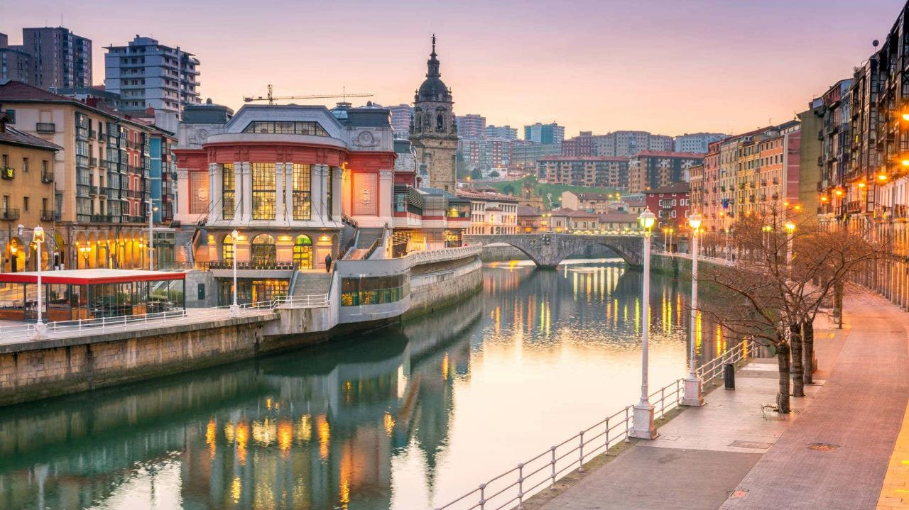
BASKOVÉ VE ŠPANĚLSKU
Roháčková, Novotný

Slide 2
Základní informace
Autonomní oblast ve Španělsku
Část Baskicka se nachází ve Francii
Severovýchod pyrenejského poloostrova
Jazyk: baskičitna
Hl. město: Vitoria (Gasteiz)
Největší město: Bilbao (Bilbo)

Slide 3
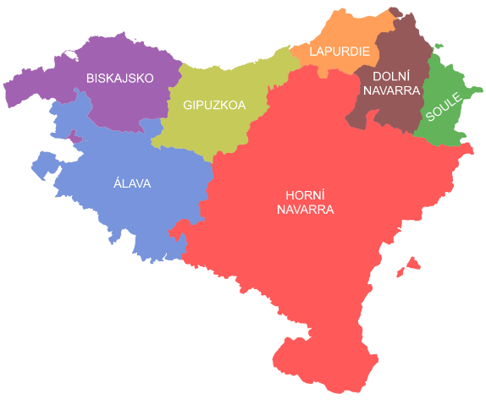
Geografie
Severovýchod pyrenejského poloostrova
7 baskických částí - 4 španělské (Hegoalde)
- 3 franzouzské (Iparralde)
20,947 km²
Baskičtina od S k J slábne
Ve francouzských částech není baskičtina podporována

Slide 4
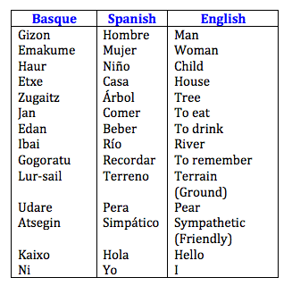
Jazyk
Baskičtina (Euskara)
Izolovaný jazyk
Nepatří do žádné jazykové rodiny
Ostatní pravděpodobně příbuzné jazyky jsou mrtvé
Kodifikovaná forma – Euskara Batua (1968)
6 dialektů - biskajský
- gipuzkoánský (centrální)
- hornonavarrský
- dolnonavarrský, navarrsko-labortánský (lapurdiánský)
- suletinský (zuberoanský)
- ronkalský

Slide 5
Historie
Patrně nejstarší obyvatelé Evropy
Pravděpodobně osídlili území dnešní Francie a Německa ještě před příchodem Keltů, Germánů a Slovanů
Poté osídlili území biskajského zálivu (cca dnešní území Baskicka)
Baskům se povedlo za doby Římanů zachovat si svou kulturu a jazyk
Jazyk lehce ovlivněn
818 Navarrské království (proti Maurům)
Přijetí křesťanství - upraveno podle vlastních tradic a zvyků
12. Století - fueros (vyjímky z branné povinnosti, placení danní,...)
1512 - připojení ke Kastilské koruně
1876 - zrušení fueros – nespokojenost, separatistické tendence

Slide 6
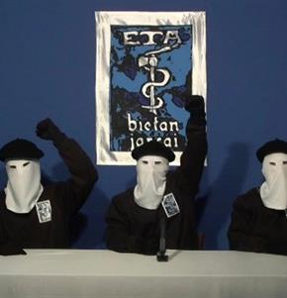
Politika
vláda generála Franca
založení organizace ETA
Euskadi Ta Askatasuna (Baskicko a jeho svoboda)
1959 –2018
1979 – Baskicko získává autonomii
prezidentem (Lehendakari) je od roku 2012 člen Baskické nacionalistické strany Iñigo Urkullu

Slide 7
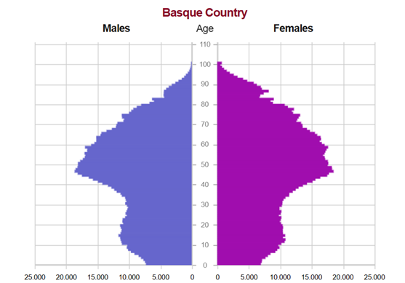
Obyvatelstvo
2 196 745 obyvatel (eustat.eus, 2023)
muži: 1 065 289
ženy: 1 131 456
Počet obyvatel se může lišit (záleží na tom kdo je počítán mezi basky)

Slide 8
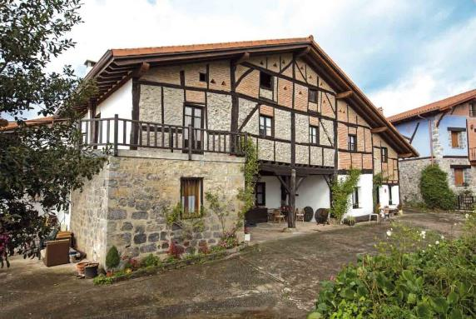
Kultura
baserri = statek
založený na rodinné jednotce
fungoval jako samozásobitelské hospodářství
auzo = sousedství, čtvrť
auzolana = společné práce
vztah s nejbližším sousedem - „Hobe senide urrunekoa baino auzo hurkoa“ (Blízký soused je lepší než vzdálený příbuzný)
města
centrum tvoří náměstí a frontony

Slide 9
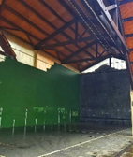
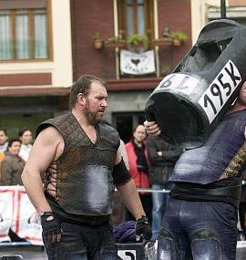
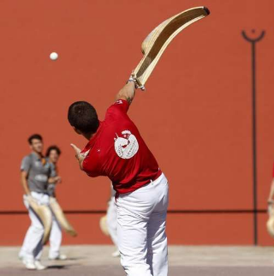
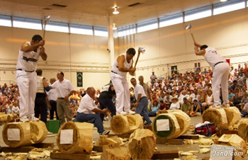
Sporty
pelota
estropadak - veslování
aizkolaritza – štípání dřeva
harri-jasotze – zvedání kamenů
sokatira – přetahování lanem
fotbal (dlouholetá tradice pouze baskických hráčů)

Slide 10
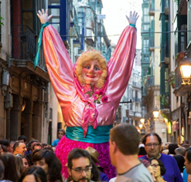
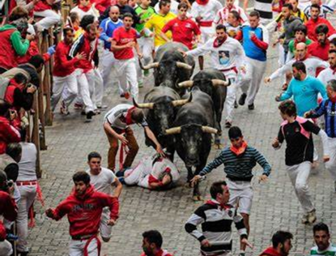
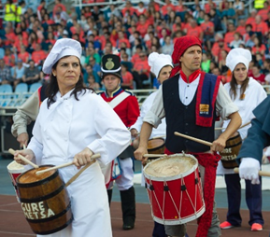
Festivaly
Aste Nagusia - Bilbao
San Fermin – Pamplona
Tamborrada – San Sebastián

Slide 11
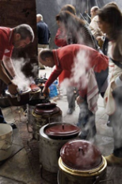
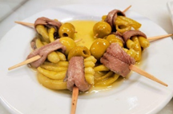
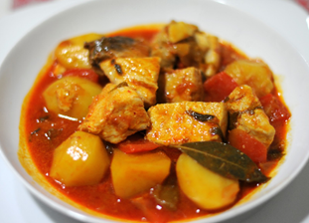
Gastronomie
Pintxos - Gilda
Marmitako
Putxera
4 omáčky (červená, zelená, bílá, černá)

Slide 12
Výzkumné otázky
Hlavní otázka
Jaký je život Basků, jakožto odlišné kultury, ve Španělsku?
Podotázky
Jak vznikla jejich kultura a jaká je jejich historie?
Jaké jsou tradice a zvyky Basků?
Mají Baskové pocit sounáležitosti?
Jaké je současné postavení Basků ve Španělsku a jaký vliv na to mají politické názory a ideje?

Slide 13
Zdroje
https://www.stoplusjednicka.cz/baskicko-zeme-nejzahadnejsich-evropanu
https://plus.rozhlas.cz/baskove-a-fueros-6631665
https://is.muni.cz/el/1421/jaro2012/ROM0B117/33362094/Baskicky_jazyk_-_Monika_Strejcova.pdf
https://www.presto.cz/cz/baskictina
The land of Euskera | Basque Culture
The Basque Countrys Top Festivals (theculturetrip.com)
What Is Basque Pelota? Everything You Need To Know. (authenticbasquecountry.com)
Typical dishes and snacks of the Basque Country (euskadi.eus)
Statistical tables: Population (eustat.eus)

